Slide 1
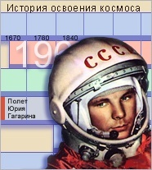
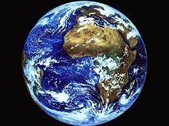

История освоения космоса

Slide 2
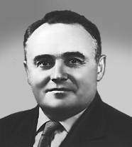
4 октября 1957 год
4 октября 1957 с космодрома Байконур (СССР) осуществлен пуск ракеты-носителя, которая вывела на околоземную орбиту первый советский искусственный спутник Земли — «Спутник-1». В течение 23 дней передатчики спутника передавали по радио постоянный гудящий сигнал. Запуск первого ИСЗ вызвал широкий резонанс во всем мире и по праву считается началом космической эры человечества.
КОРОЛЕВ Сергей Павлович (1906/07-1966), российский ученый и конструктор, академик АН СССР (1958), дважды Герой Социалистического Труда (1956, 1961). Под руководством Королева созданы баллистические и геофизические ракеты, первые искусственные спутники Земли, спутники различного назначения («Электрон», «Молния-1», «Космос», «Зонд» и др.), космические корабли «Восток », «Восход », на которых впервые в истории совершены космический полет человека и выход человека в космос. Ленинская премия (1957). Репрессирован в 1938-44; находился в заключении на Колыме (1938-40); затем работал в КБ в Москве (1940-42) и Казани (1942-44).

Slide 3
3 ноября 1957 год
3 ноября 1957 год
3 ноября 1957 с космодрома Байконур (СССР) осуществлен пуск ракеты-носителя, которая вывела на околоземную орбиту второй советский ИСЗ — «Спутник-2», первый в мире ИСЗ с живым существом на борту, собакой Лайкой. Возвращение спутника на Землю не планировалось, поэтому на седьмые сутки полета, по официальной версии, собака была усыплена. Однако, по мнению некоторых специалистов, собака погибла уже в первые трое суток полета от перегрева спутника. «Спутник-2» с Лайкой на борту совершил 2570 оборотов вокруг Земли и сгорел в атмосфере 4 апреля 1958 года.

Slide 4
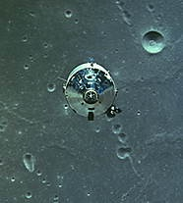
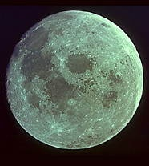
2 января 1959 год
2 января 1959 с космодрома Байконур (СССР) осуществлен пуск ракеты-носителя, которая вывела на траекторию полета к Луне советскую автоматическую межпланетную станцию «Луна-1». 4 января «Луна-1» прошла на расстоянии 6 тыс. км от поверхности Луны и вышла на гелиоцентрическую орбиту. Предполагалось достижение станцией поверхности Луны, однако основная задача полета не была выполнена. АМС «Луна-1» стала первым в мире искусственным спутником Солнца.

Slide 5
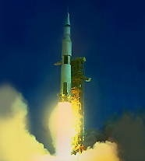
19 августа 196О год
19 августа 1960 с космодрома Байконур (СССР) осуществлен пуск ракеты-носителя, которая вывела на околоземную орбиту советский космический корабль «Спутник-5» («Второй корабль-спутник»). На борту корабля находились собаки Белка и Стрелка. 20 августа на территории СССР совершил мягкую посадку спускаемый аппарат с собаками. Впервые в мире живые существа, побывав в космосе, возвратились на Землю. 1 декабря в космос полетели собаки Мушка и Пчелка, однако из-за сбоя спускаемый аппарат не воспринял команду на возвращение и был потерян. 22 декабря предпринята новая попытка вывести животных в космос. На участке вывода случилась авария третьей ступени ракеты-носителя, и спускаемый аппарат совершил аварийную посадку. Погибли крысы, насекомые, растения, а собаки Жемчужина и Жулька остались живы. 9 марта 1961 один виток по околоземной орбите совершила Чернушка, а 25 марта — Звездочка. Обе собаки невредимыми вернулись на Землю. Все было готово к полету человека в космос.

Slide 6
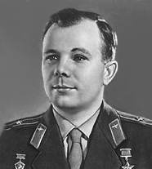
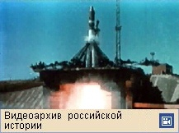
12 апреля 1961 год
12 апреля 1961 с космодрома Байконур (СССР) осуществлен пуск ракеты-носителя, которая вывела на околоземную орбиту первый в мире пилотируемый корабль — «Восток». Космический корабль пилотировал советский космонавт Юрий Гагарин. Полет продолжался 1 час 48 минут. После совершения одного оборота вокруг Земли спускаемый аппарат корабля совершил посадку на территории СССР в Саратовской области. На высоте нескольких километров от поверхности Земли космонавт катапультировался и совершил посадку на парашюте вблизи спускаемого аппарата
ГАГАРИН Юрий Алексеевич (1934-68), российский космонавт, летчик-космонавт СССР (1961), полковник, Герой Советского Союза (1961). 12 апреля 1961 впервые в истории человечества совершил полет в космос на космическом корабле «Восток». Участвовал в обучении и тренировке экипажей космонавтов. Погиб во время тренировочного полета на самолете. Имя Гагарина носят учебные заведения, улицы и площади многих городов мира и др. Именем Гагарина назван кратер на обратной стороне Луны.
«ВОСТОК», серия одноместных космических кораблей для полетов по околоземной орбите (СССР). Предназначен для первого в мире космического полета человека, изучения воздействия условий орбитального полета на состояние и работоспособность космонавта, проверки принципов построения космического аппарата, отработка его конструкции и систем. Создан в ОКБ-1 (ныне — РКК «Энергия» им. С. П. Королева).

Slide 7
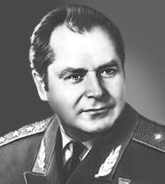
6 августа 1961 год
6 августа 1961 с космодрома Байконур (СССР) осуществлен пуск ракеты-носителя, которая вывела на околоземную орбиту советский космический корабль «Восток-2». Космический корабль пилотировал советский космонавт Герман Титов. Полет продолжался 1 сутки 1 час 18 минут, после чего спускаемый аппарат корабля совершил успешную посадку на территории СССР в Саратовской области. Космонавт катапультировался из спускаемого аппарата на высоте нескольких километров и совершил приземление на парашюте.
ТИТОВ Герман Степанович (11 сентября 1935, село Верхнее Жилино Косихинского района Алтайского края — 20 сентября 2000, Москва), российский космонавт. Летчик-космонавт СССР (1961), генерал-полковник авиации (1988), Герой Советского Союза (1961).
В первом отряде космонавтов СССР Герман Титов был одним из лучших и был назначен дублером Ю. А. Гагарина, на время подготовки к первому в истории космическому полету 12 апреля 1961 года. В августе 1961 года Герман Титов совершил космический полет на «Востоке-2», продолжавшийся 25 часов. Позднее ушел из отряда космонавтов, работал летчиком-испытателем. В 1968 году окончил Военно-Воздушную академию, работал в ее опытно-конструкторском отделе. Затем окончил Академию Генерального штаба. Военную службу завершил в должности первого заместителя командующего Военно-космических сил и звании генерал-полковника, самого высокого среди российских космонавтов. В последние годы жизни был депутатом Государственной думы Российской федерации от коммунистической партии. Погиб в результате несчастного случая. Похоронен на Новодевичьем кладбище.

Slide 8
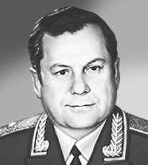
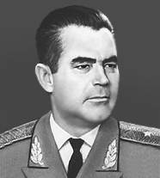
11 августа 1961 год
11 августа 1962 с космодрома Байконур (СССР) осуществлен пуск ракеты-носителя, которая вывела на околоземную орбиту советский космический корабль «Восток-3», пилотируемый космонавтом Андрияном Николаевым. 12 августа с космодрома Байконур осуществлен пуск ракеты-носителя, которая вывела на околоземную орбиту советский космический корабль «Восток-4», пилотируемый космонавтом Павлом Поповичем. Космические корабли «Восток-3» и «Восток-4» совершили групповой полет и практически одновременную посадку 15 августа. В ходе полета проводилось исследование влияния условий космического пространства на организм человека и возможность управления наземными средствами несколькими кораблями одновременно. Ввиду отсутствия на борту кораблей систем орбитального маневрирования они не производили сближения.
Продолжительность пребывания космонавтов в космосе составила: Николаева — 3 суток 22 часа 22 минуты; Поповича — 2 суток 22 часа 57 минут.
ПОПОВИЧ Павел Романович (р. 1930), российский космонавт. Летчик-космонавт СССР (1962), генерал-майор авиации (1976), кандидат технических наук, дважды Герой Советского Союза (1962, 1974). Полеты на «Востоке-4» (август 1962), «Союзе-14» и орбитальной станции «Салют-3» (июль 1974).
НИКОЛАЕВ Андриян Григорьевич (1929-2004), российский космонавт, летчик-космонавт СССР, генерал-майор авиации (1970), кандидат технических наук, дважды Герой Советского Союза (1962, 1970. Полеты на «Востоке-3» (август 1962) и «Союзе-9» (июнь 1970). Государственная премия СССР (1981).

Slide 9
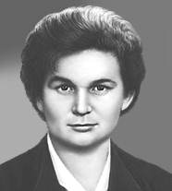
16 июня 1963 год
16 июня 1963 с космодрома Байконур (СССР) осуществлен пуск ракеты-носителя, которая вывела на околоземную орбиту советский космический корабль «Восток-6». Космический корабль пилотировала первая в мире женщина-космонавт Валентина Терешкова.
ТЕРЕШКОВА Валентина Владимировна (р. 1937), российский космонавт. Летчик-космонавт СССР (1963), первая в мире женщина-космонавт, кандидат технических наук, полковник (1970), общественный деятель, Герой Советского Союза (1963). Полет на «Востоке-6» (июнь 1963). Председатель Комитета советских женщин (1968-87), вице-президент Международной демократической федерации женщин с 1969. С 1987-92 председатель Президиума Союза советских обществ дружбы и культурной связи с зарубежными странами. С 1994 руководитель Российского центра международного научного и культурного сотрудничества

Slide 10
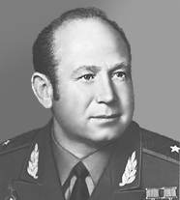
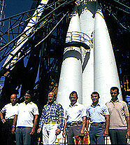
18 марта 1965 год
18 марта 1965 с космодрома Байконур (СССР) осуществлен пуск ракеты-носителя, которая вывела на околоземную орбиту советский космический корабль «Восход-2». Космический корабль пилотировал экипаж в составе: Павел Беляев (командир корабля), Алексей Леонов (второй пилот). В этот же день Леонов совершил первый в мире выход человека в открытый космос. Общая продолжительность пребывания космонавта в открытом космосе составила 20 минут. При возвращении в космический корабль возникли трудности, которые были связаны с увеличением размеров скафандра космонавта в вакууме. В условиях дефицита времени космонавту все-таки удалось «протиснуться» внутрь космического корабля.
ЛЕОНОВ Алексей Архипович (р. 30 мая 1934, Кемеровская область), российский космонавт, летчик-космонавт СССР (1965), генерал-майор авиации (1975), дважды Герой Советского Союза (1965, 1975). Полет на «Восходе-2» с первым в истории выходом в космос (март 1965), «Союзе-19» по программе ЭПАС (июль 1975). Государственная премия СССР (1981).

Slide 11
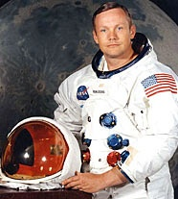
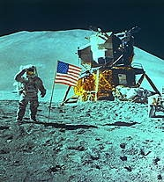
16 июля 1969 год
16 июля 1969 с космодрома Мыс Канаверал (США) осуществлен пуск ракеты-носителя, которая вывела на околоземную орбиту космический корабль «Аполлон-11». Корабль пилотировал экипаж в составе: Нил Армстронг (командир корабля), Майкл Коллинз (пилот командного модуля), Эдвин Олдрин (пилот лунного модуля). Совершив 1,5 оборота вокруг Земли, корабль стартовал в сторону Луны и 19 июля был выведен на окололунную орбиту. 20 июля на поверхность Луны в Море Спокойствия совершила посадку лунная кабина с Армстронгом и Олдрином на борту. Посадка осуществлялась в автоматическом режиме, но на конечном участке Армстронг взял управление на себя. 21 июля осуществлен выход космонавтов на поверхность Луны. Первым на лунную поверхность ступил Нил Армстронг. На Луне были установлены сейсмометр и уголковый отражатель лазерного излучения, а также ловушка солнечного ветра и американский флаг. Во время выхода проводился телевизионный репортаж. После этого взлетная ступень лунной кабины с космонавтами на борту стартовала с поверхности Луны. Космонавты взяли с собой 24,9 килограммов лунного грунта. Выйдя на селеноцентрическую орбиту, лунная кабина состыковалась с основным блоком корабля и была вновь отделена после перехода космонавтов. Через 40 минут после этого корабль стартовал в сторону Земли. 24 июля в Тихом океане приводнился спускаемый аппарат корабля «Аполлон-11» с тремя космонавтами, совершившими первую лунную экспедицию. Космонавты сразу же были помещены в герметичный контейнер, где в течение двух недель проходили карантин. Это было вызвано опасениями заноса на Землю лунных микроорганизмов, если таковые существуют.
АРМСТРОНГ Нил (р. 1930), космонавт США. Полет на «Джемини-8» (март 1966). В июле 1969 командир «Аполлона-11», выполнявшего полет к Луне. Первый человек, ступивший на Луну (21 июля 1969).

Slide 12
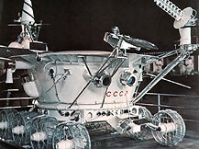
10 ноября 1970 год
10 ноября 1970 с космодрома Байконур (СССР) осуществлен пуск ракеты-носителя, которая вывела на траекторию полета к Луне АМС «Луна-17» с самоходным аппаратом «Луноход-1» на борту. 15 ноября станция выведена на орбиту вокруг Луны. 17 ноября «Луна-17» совершила мягкую посадку на поверхности Луны в районе Моря Дождей. На лунную поверхность доставлен самоходный аппарат «Луноход-1». Через два с половиной часа после посадки «Луноход-1» съехал по трапу с посадочной платформы и приступил к выполнению программы исследований и экспериментов
ЛУНОХОД (Лунный самоходный аппарат), автоматическое или управляемое устройство для работы и передвижения по поверхности Луны. Первый автоматический лунный самоходный аппарат, управляемый с Земли, — советский «Луноход-1» (1970). В 1970-75 запущено 2 советских лунных самоходных аппарата. Максимальная масса 840 кг, максимальное пройденное расстояние 37 км, время работы ок. 1 года.
Первый управляемый лунный самоходный аппарат — американский луноход «Ровер» (1971). В 1971-72 на Луну доставлены космическими кораблями «Аполлон-15, -16 и -17», 3 лунохода «Ровер» для передвижения астронавтов. Максимальная масса (с двумя астронавтами и грузом) 725 кг, максимальное пройденное расстояние ок. 36 км.

Slide 13
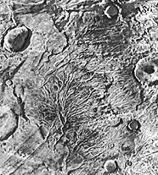
19 мая 1971 год
19 мая 1971 с космодрома Байконур (СССР) осуществлен пуск ракеты-носителя, которая вывела на траекторию полета к Марсу АМС «Марс-2». 28 мая на траекторию полета к Марсу была выведена АМС «Марс-3». 27 ноября спускаемый аппарат станции «Марс-2» достиг поверхности Марса. Программа полета предусматривала мягкую посадку спускаемого аппарата на поверхность Марса. Однако не удалось затормозить аппарат, и он на большой скорости врезался в поверхность. АМС «Марс-2» выведена на орбиту вокруг Марса. 2 декабря спускаемый аппарат станции «Марс-3» совершил мягкую посадку на поверхность Марса, а сама станция выведена на орбиту вокруг Марса. Точка посадки спускаемого аппарата расположена в южном полушарии Марса между областями Электрикс и Фаэтонис. Через 1,5 минуты после посадки станция, приведенная в рабочее состояние, начала передавать на Землю видеосигнал. Принятые с поверхности Марса видеосигналы были непродолжительными (около 20 секунд) и резко прекратились.
МАРС, планета, среднее расстояние от Солнца 228 млн. км, период обращения 687 суток, период вращения 24,5 ч, средний диаметр 6780 км, масса 6,4*10²³ кг; 2 естественных спутника — Фобос и Деймос. Состав атмосферы: СО₂ (»95%), N₂ (2,5%), Ar(1,5-2%), СО(0,06%), Н₂О (до 0,1%); давление на поверхности 5-7 гПа. Участки поверхности Марса, покрытые кратерами, похожи на лунный материк. Значительный научный материал о Марсе получен с помощью космических аппаратов «Маринер», «Марс», «Спирит», «Оппортьюнити

Slide 14
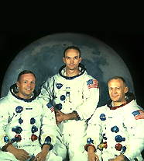
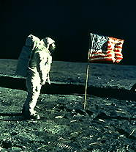
16 апреля 1972 год
16 апреля 1972 с космодрома Мыс Канаверал (США) осуществлен пуск ракеты-носителя, которая вывела на траекторию полета к Луне космический корабль «Аполлон-16». Корабль пилотировал экипаж в составе: Джон Янг (командир корабля), Томас Маттингли (пилот командного модуля) и Чарлз Дьюк (пилот лунного модуля). Совершив 1,5 оборота вокруг Земли, корабль стартовал в сторону Луны и 19 апреля был выведен на селеноцентрическую орбиту. 21 апреля лунная кабина с Янгом и Дьюком совершила мягкую посадку на поверхность Луны в районе кратера Декарт. Космонавты совершили выход на поверхность Луны, установили ультрафиолетовый спектрограф и навели его на некоторые астрономические объекты, установили в рабочее положение детектор частиц и луноход «Ровер», водрузили американский флаг и развернули примерно в 200 метрах от места посадки комплект научных приборов. За три дня космонавты еще дважды выходили на поверхность и проехали на луноходе около 30 км. 24 апреля взлетная ступень лунной кабины с космонавтами на борту стартовала с поверхности Луны. Продолжительность пребывания космонавтов на Луне составила 2 суток 23 часа 2 минуты. Космонавты взяли с собой на Землю 97,5 килограммов лунного грунта. Через два часа после старта с поверхности Луны лунная кабина состыковалась с основным блоком корабля. 25 апреля «Аполлон-16» переведен с орбиты вокруг Луны на траекторию возвращения на Землю. Маттингли совершил выход в открытый космос и перенес в корабль кассеты с фотопленкой от камер, установленных на внешней поверхности корабля. Выход совершен в момент, когда корабль находился на расстоянии около 300 тыс. км от Земли. 27 апреля корабль приводнился в Тихом океане.
Экипаж «Аполлона-11».

Slide 15
20 января 1978 год
20 января 1978 с космодрома Байконур (СССР) осуществлен пуск ракеты-носителя, которая вывела на околоземную орбиту первый советский транспортный корабль «Прогресс-1». 22 января осуществлена стыковка грузового транспортного корабля и орбитальной станции «Салют-6». На борт станции доставлены научное оборудование и грузы различного назначения массой около двух тонн. Впервые с использованием грузового корабля «Прогресс-1» на орбите была произведена заправка топливом двигательной установки орбитальной станции «Салют-6». Расстыковка грузового корабля и станции была осуществлена 6 февраля, а 8 февраля транспортный корабль был сведен с орбиты и сгорел в плотных слоях земной атмосферы над Тихим океаном. Транспортный корабль «Прогресс» создан на базе космического корабля «Союз» и служит для выполнения транспортных операций по обеспечению длительного функционирования орбитальных станций. На Землю транспортные корабли не возвращаются. В 1978-1985 годах для выполнения транспортных операций по обслуживанию орбитальных станций «Салют-6» и «Салют-7» было выведено на орбиту 23 космических корабля «Прогресс». На борт орбитальных станций были доставлены топливо для дозаправки, различная аппаратура, материалы для обеспечения жизнедеятельности экипажа, научных исследований и экспериментов, отдельные блоки аппаратуры и оборудования для замены блоков, выработавших свой ресурс. В грузовой отсек из орбитальной станции переносилось вышедшее из употребления оборудование и отходы жизнедеятельности. С 1986 года, в течение почти 15 лет, грузовые корабли «Прогресс» обеспечивали жизнедеятельность космического комплекса «Мир». В дальнейшем на орбиту вышли корабли серии «Прогресс М», «Прогресс М1», которые обладают более совершенными возможностями по сравнению с предшествующими модификациями в части доставки полезных грузов и топлива. Всего за время работы комплекса «Мир» для обеспечения работы экипажей было отправлено 18 автоматических кораблей «Прогресс» и 40 кораблей «Прогресс М». Они доставили на борт станции более 130 тонн различных грузов, посылки и почту для космонавтов. Корабль «Прогресс М1» стал основным космическим транспортным средством для доставки грузов космонавтам и астронавтам, работающим на МКС «Альфа». Свой первый полет на МКС российский корабль «Прогресс-М1-3» совершил 6 августа 2000 года.

Slide 16
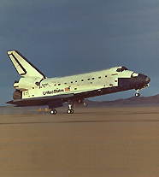
12 апреля 1981 год
12 апреля 1981 с космодрома Мыс Канаверал (США), осуществлен пуск многоразовой транспортной космической системы «Спейс Шаттл», которая вывела на околоземную орбиту первый американский многоразовый транспортный космический корабль «Колумбия №1». МТКС выполнена по двухступенчатой схеме с параллельным расположением ступеней. При старте включаются двигатели обеих ступеней. Первая ступень — два твердотопливных ускорителя. После отделения в полете на высоте порядка 40 км они с помощью парашютной системы опускаются в океан, затем после возврата на ремонтно-восстановительную базу могут быть повторно использованы до 20 раз. Вторая ступень, орбитальная крылатая, пилотируемая — это орбитальный космический корабль, который после схода с орбиты совершает планирующий спуск с самолетной посадкой на полосу вблизи стартового комплекса. Стартовая масса «Спейс Шаттл» более 2000 т. Максимальный полезный груз при выводе на круговую орбиту высотой 185 км — 29,5 т. С орбиты «Спейс Шаттл» доставляет на Землю груз до 14,5 т. Длительность орбитального полета космического корабля — до семи суток, численность экипажа — до семи человек.
«СПЕЙС ШАТТЛ» (англ. Space Shuttle — космический челнок), многоразовый пилотируемый транспортный космический корабль США. Масса около 2000 т, длина 56 м.
Первая ступень представляет собой 2 ускорителя с ракетными двигателями твердого топлива. Вторая, орбитальная ступень — крылатая пилотируемая, которая после схода с орбиты способна совершать спуск в «самолетном» режиме. Первый полет с космонавтами состоялся в апреле 1981. На 1992 были построены 5 орбитальных ступеней — «Колумбия» (потерпел катастрофу при посадке 1 февраля 2003), «Челленджер» (потерпел катастрофу при запуске 28 января 1986), «Дискавери», «Атлантис», «Эндевер»верхности планеты. 24 марта 1975 связь со станцией была прекращена.

Slide 17
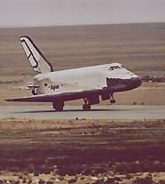
15 ноября 1988 год
15 ноября 1988 с космодрома Байконур (СССР) тяжелая ракета «Энергия» унесла советский аэрокосмический самолет многоразового использования «Буран». Совершив двухвитковый полет над планетой, «Буран» впервые в человеческой истории совершил полностью автоматическую посадку на ВПП космодрома Байконур в условиях штормовой погоды. «Буран» изначально был задуман как универсальная транспортная система по обслуживанию маршрута Земля-Космос-Земля. Для эксплуатации «Бурана» на земле была создана мощная аэродромная база: на космодроме Байконур был выстроен аэропорт «Юбилейный» с бронебетонной взлетно-посадочной полосой и специальной системой всепогодной навигации и посадки «Вымпел».
«БУРАН», пилотируемый орбитальный корабль, третья ступень ракетно-космической транспортной системы многоразового использования «Энергия-Буран». Создан в конце 1980-х годов в научно-производственном объединении «Энергия» под руководством генерального конструктора системы В. П. Глушко и конструктора корабля Ю. П. Семенова. Способен доставлять на околоземную орбиту и обратно экипаж из 2-4-х человек, до 6 пассажиров и различные грузы. Возможен полет как в автоматическом, так и пилотируемом режиме продолжительностью до 30 суток. Представляет собой воздушно-космический самолет с низкорасположенным крылом дельтовидной формы. Стартовая масса до 105 т, посадочная — 82 т, длина 36,4 м, диаметр фюзеляжа 5,6 м, размах крыла 24 м, размеры отсека полезного груза 4,7 х 18,3 м.
Конструкция корабля выполнена из алюминиевых сплавов, титана и стали и покрыта термоизоляцией, состоящей из более чем 38 тыс плиток из кварцевых и органических волокон. Наиболее нагревающиеся места (нос фюзеляжа, передние кромки крыла и киля) защищены углеродистым композитом. Общая масса теплоизоляции около 9 т.
Разработка корабля велась более 12 лет. Для отработки автоматической посадки в режиме планирования был создан полноразмерный аналог «Бурана» (БТС-002), оборудованный для взлета 4 турбореактивными двигателями. Его испытывали летчики Летно-исследовательского института им. М. М. Громова во главе с И. П. Волком. Первый из 24-х полетов аналога выполнили в 1985 Волк и Р. А. Станкявичус.
Доставка «Бурана» на космодром Байконур осуществлялась самолетом ВМ-Т (на базе бомбардировщика 201М0 или Ан-225 «Мрия»). Старт системы «Энергия-Буран» производится вертикально, набор суборбитальной скорости и высоты 150-160 км осуществляется ракетой-носителем «Энергия», дальнейший разгон Бурана и подъем на орбиту высотой 250-450 км производится самостоятельно.
При спуске с орбиты корабль входит в плотные слои атмосферы со скоростью в 25-28 раз большей скорости звука и гасит ее за счет сопротивления воздуха. Посадка происходит на основную посадочную полосу космодрома Байконур (или одну из двух запасных в других районах) длиной 5,5 км и шириной 84 м, при посадочной скорости 310-340 км/час.
Первый и единственный полет «Бурана», при котором он в автоматическом режиме совершил два витка вокруг Земли по орбите высотой около 250 км, состоялся 15 ноября 1988. Из-за недостатка средств программа «Энергия — Буран» в 1990-е годы была законсервирована.

Slide 18
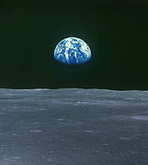
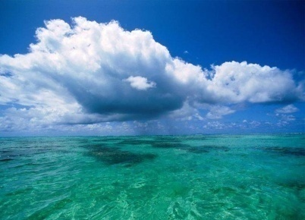
1993 -1998 годы
9 февраля 1993 с борта самолета, базирующегося на космодроме Мыс Канаверал (США), осуществлен пуск ракеты-носителя, которая вывела на околоземную орбиту американский и бразильский спутники.
4 декабря 1996 с космодрома Мыс Канаверал (США) осуществлен пуск ракеты-носителя, которая вывела на орбиту американский КА «Марс Пасфайндер». После мягкой посадки станции на поверхность Марса 4 июля 1997 по специальным направляющим с нее на поверхность сошел марсоход «Соджорнер». Доставленный на поверхность Марса 6 июля марсоход начал движение по поверхности планеты. Марсоход проводил исследования, удаляясь от станции на расстояние до 10 метров. 5 октября марсоход, двигаясь к дальнему от него холму, выяснил, что камни содержат мало кремния и много серы и на них есть даже нечто, отдаленно напоминающее плесень. Марсоход также «разглядел» и облака, появляющиеся на небосводе за час до восхода Солнца. За три с половиной месяца миссии марсоход передал на Землю 16,5 тыс. фотографий Марса.
2 декабря 1995 с космодрома Мыс Канаверал (США) осуществлен пуск ракеты-носителя, которая вывела на орбиту американо-европейский КА по изучению Солнца «СОХО», оснащенный двенадцатью различными измерительными приборами. Среди первых полученных им сведений — шокирующее несоответствие между солнечной короной, раскаленной до температуры более миллиона градусов Цельсия, и поверхностью самого Солнца, имеющей температуру «всего» 6000°С. С апреля 1996 по июнь 1998 аппарат провел все запланированныые на два года исследования Солца, после чего было решено продлить миссию. «СОХО» до сих пор передает на Землю научные данные.
7 января 1998 с космодрома Мыс Канаверал (США) осуществлен пуск ракеты-носителя, которая вывела на траекторию полета к Луне АМС «Лунар Проспектор». КА предназначен для исследований поверхности Луны и окололунного пространства с селеноцентрической орбиты. 11 января станция выведена на орбиту вокруг Луны. 3 марта на пресс-конференции в Исследовательском Центре НАСА официально сообщено, что в результате изучения данных с борта АМС «Лунар Проспектор» получены подтверждения наличия льда на поверхности Луны в полярных областях. По предварительным оценкам, количество льда на Луне оценивается в пределах от 44 млн до 1,3 млрд тонн.

Slide 19
1999-2004 годы
27 августа 1999 Виктор Афанасьев, Сергей Авдеев и Жан-Пьер Эньере завершили свою работу на борту орбитального комплекса «Мир». Космонавты закрыли люк между станцией и кораблем «Союз ТМ-29» и начали подготовку к возвращению на Землю. Впервые, начиная с 7 сентября 1989 года, российский орбитальный комплекс работал в беспилотном режиме. Таким образом, работа космонавтов на борту комплекса «Мир» непрерывно продолжалась 9 лет и 354 дня, что на данный момент является абсолютным рекордом, который может быть побит не ранее, чем в 2010. Однако это была не последняя экспедиция на станцию. 6 апреля 2000 осуществлена успешная стыковка космического корабля «Союз ТМ-30» и орбитального комплекса «Мир».
15 октября 2003 с космодрома «Цзюцюань» (Китай) осуществлен пуск ракеты-носителя, которая вывела первый китайский пилотируемый корабль «Шэньчжоу-5» на околоземную орбиту. 38-летний подполковник китайских ВВС Янг Ли Вэй провел в космосе 20 часов, облетев Землю 14 раз. Китай стал третьей страной (после России и США), отправившей космонавта на орбиту на пилотируемом корабле собственного производства.
В мае группой американских бизнесменов во главе с Питером Диамандисом был создан фонд «Ансари Икс-Прайз». Его учредители провозгласили своей главной целью создание новой отрасли — космического туризма и коммерческого использования космоса. Условием получения приза в 10 млн американских долларов был двухкратный вывод в космос (на высоту более 100 км) аппарата в течение двух недель до конца 2004 с тремя людьми на борту либо одним пилотом и нагрузкой, имитирующей двух пассажиров. 29 сентября 2004 из аэропорта Мохаве в Калифорнии стартовал самолет компании «Скэйлд Компосайтс» под названием Спейс-Шип-Уан. Пилотировал его тест-пилот компании и ее вице-президент, 62-летний Майк Мелвилл, выведший машину на высоту 103 км. Через неделю, 4 октября, пилот Спейс-Шип-Уан Брайан Бинни сумел поднять аппарат на высоту 114 км. В обоих полетах самолет нес полезную нагрузку, эквивалентную весу трех человек, включая самого пилота. Таким образом, «Скэйлд Компосайтс» стала победителем конкурса и первой негосударственной компанией, которая вышла в космос.
12 февраля 2001 АМС «НИАР Шумейкер» достигла поверхности астероида Эрос. Это первая в мире посадка на поверхность столь малого небесного тела.
30 апреля 2001 первый космический турист Дэннис Тито вошел в МКС «Альфа». Вместе с Тито с корабля на станцию перешли космонавты Талгат Мусабаев и Юрий Батурин. Деннис Тито, американский бизнесмен, заплатил за полет около 20 млн долларов.

Slide 20
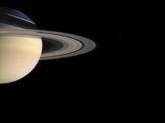
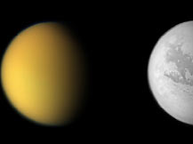
2004- 2005 годы
24 декабря 2004 от американской АМС «Кассини» отделился зонд Европейского космического агентства «Гюйгенс». 11 января 2005 он совершил мягкую посадку на крупнейший спутник Сатурна — Титан.
В апреле 2005 при очередном пролете Титана АМС «Кассини» обнаружил в атмосфере планеты сложные органические вещества. Масс-спектр выявил молекулы с длиной углеродной цепи до семи атомов, среди которых есть нитрилы — азотистые соединения, близкие к аминокислотам и используемые при лабораторном синтезе белков.

Slide 21

2008 год
В 2008 году учеными были обнаружены космические потоки, движущиеся в разных направлениях Вселенной со скоростью 2,2 миллиона миль в час. Объяснить природу этих потоков было не просто, чтобы получить хоть какие-то данные о них потребовалась 2 летняя работа команды ученых. По их мнению, данное явление очень похоже на когерентные потоки, однако для полного понимания природы Темных потоков, как их называют ученые, нужно приложить еще не мало усилий.

Slide 22
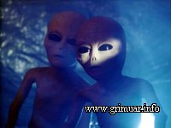
2009 год
В 2009 году сделано много сенсационных открытий. К примеру, стало известно, что звёзд на самом деле приблизительно в три раза больше, чем считалось до этого. Также была найдена удивительная бактерия, которая в своих биохимических процессах использует мышьяк, а не фосфор.
На расстоянии 20 световых лет от Земли открыта новая планета, равная по размеру Земле и потенциально пригодная для жизни. Новой планете присвоено название 581g. Она в 3-4 раза тяжелее нашей планеты, вращается вокруг звезды Глиз 581, период обращения составляет около 37 земных суток.
Оценочная масса небесного тела позволяет предполагать, что поверхность 581g покрыта скалами и камнями, а сила притяжения достаточно велика для существования атмосферы. Однако ученые полагают, что орбита, по которой вращается планета, находится в середине так называемой «населенной зоны». А это значит, что на поверхности планеты может быть вода и атмосфера для поддержания жизни

Slide 23
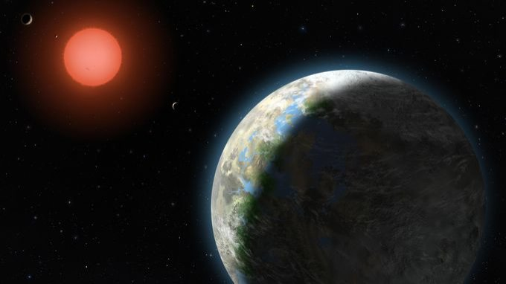
2010 год
В апреле 2010 года ученые высказали мысль о том, что вселенная подобна матрешке, а наша вселенная, возможно, находится внутри черной дыры, которую окружает другая вселенная намного большая по размеру. Черные дыры в нашей вселенной расположены очень далеко друг от друга и могут быть дверьми в альтернативные миры.
Физики предсказывают – время остановится через 5 миллиардов лет. В теории происхождения Вселенной говорится, что наша вселенная – это лишь частица чего-то большего, она одна из многих вселенных. Нам известно, что жизнь любой вселенной заканчивается ее гибелью. То же самое касается и нашей вселенной. По мнению ученых, конец времени для нашей Вселенной наступить через 5 миллиардов лет.

Slide 24

2011 год
Ученым удалось в лаборатории создать условия максимально похожие на те, в которых зародилась наша Вселенная. Они получили и изучили вещество, которое образовалось сразу после Большого Взрыва. Это вещество называется кварк-глюонная плазма и состоит из элементарных субатомных частиц: кварков и глюонов. Ранее считалось, что эти частицы не могут существовать при экстремальных температурах.

